Slide 1


JavaScript进阶
--- Ajax异步数据传输

Slide 2
内容提纲
复习《网络原理》应用层内容
HTTP协议
Ajax异步请求
同源策略

Slide 3
内容提纲
HTTP协议
Ajax异步请求
同源策略

Slide 4
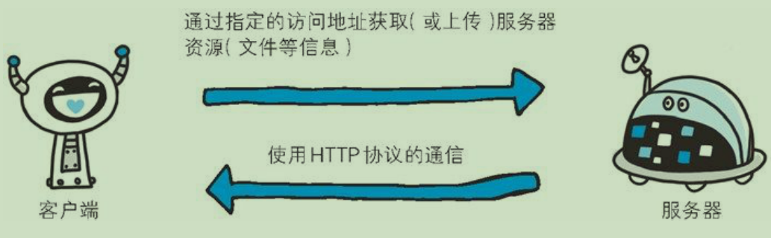
HTTP协议
https://developer.mozilla.org/zh-CN/docs/Web/HTTP
Web 使用一种名为 HTTP（HyperText Transfer Protocol，超文本传输协议）的协议作为规范，完成从客户端到服务器端等一系列运作流程。而协议是指规则的约定。可以说，Web 是建立在 HTTP 协议上通信的。

Slide 5

HTTP协议
HTTP 是一种不保存状态，即无状态（stateless）协议。HTTP 协议自身不对请求和响应之间的通信状态进行保存。也就是说在 HTTP 这个级别，协议对于发送过的请求或响应都不做持久化处理。

Slide 6

请求响应
HTTP 协议规定，请求从客户端发出，最后服务器端响应该请求并返回。

Slide 7
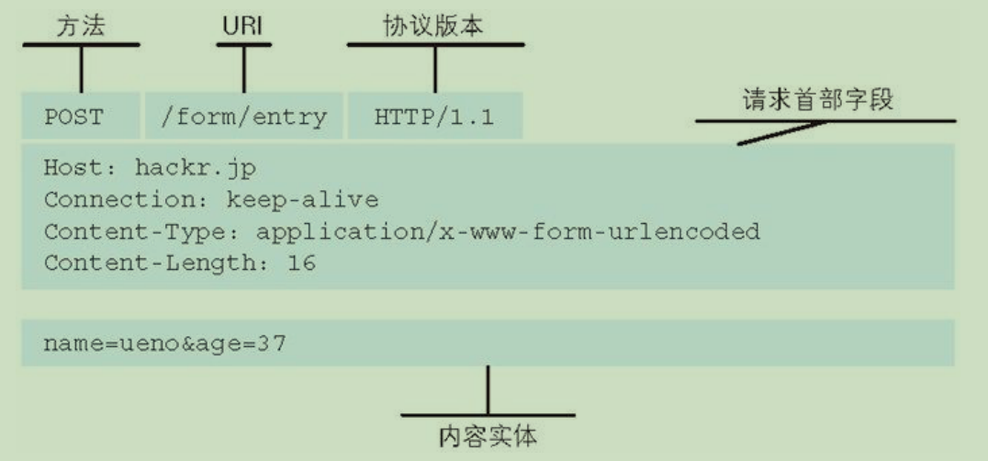
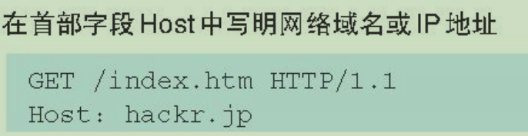
请求报文
请求报文是由请求方法、请求 URI、协议版本、可选的请求首部字段和内容实体构成的。

Slide 8
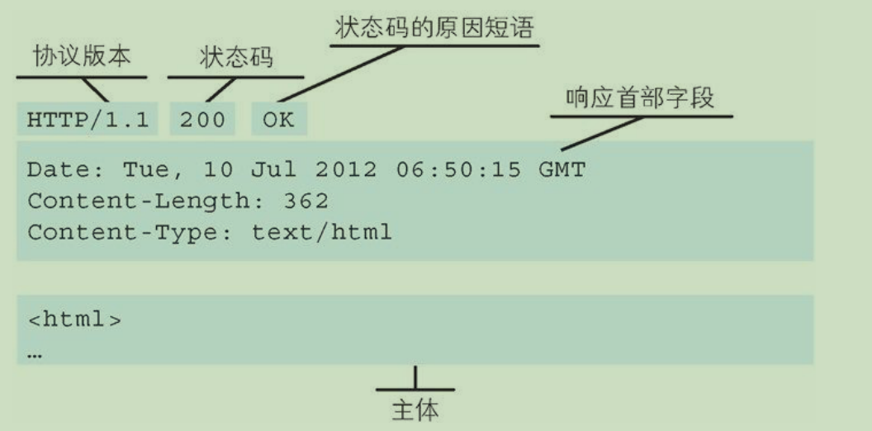
响应报文
响应报文基本上由协议版本、状态码（表示请求成功或失败的数字代码）、用以解释状态码的原因短语、可选的响应首部字段以及实体主体构成。

Slide 9
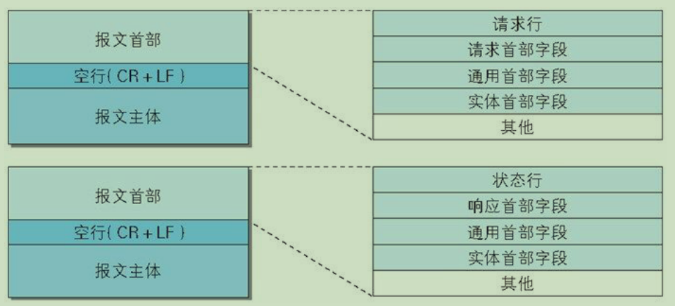
请求报文及响应报文的结构
请求报文结构
响应报文结构

Slide 10
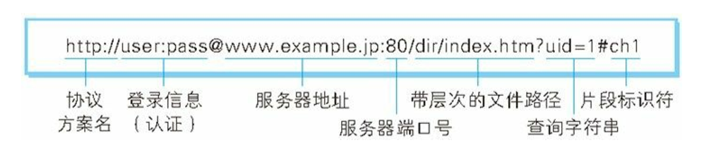
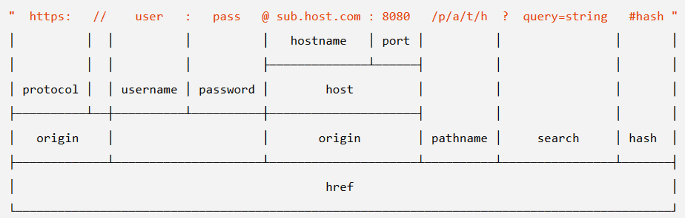
URI
URI（Uniform Resource Identifier）
统一资源标识符
格式：

Slide 11
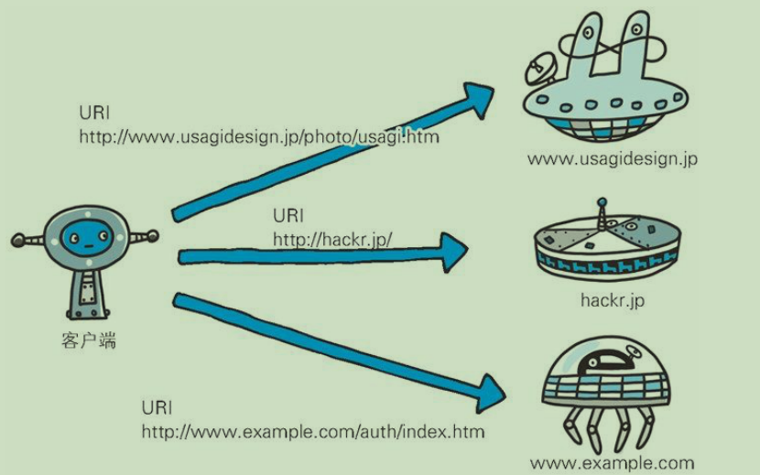
URI
URI（Uniform Resource Identifier）

Slide 12
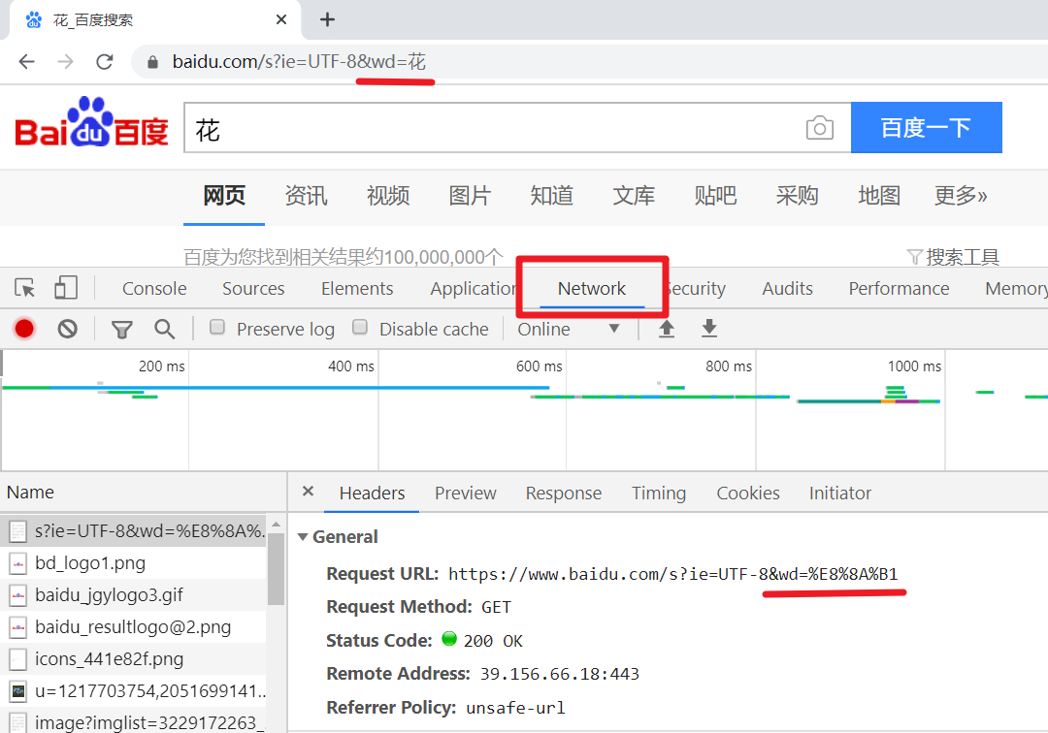
URL转义

Slide 13
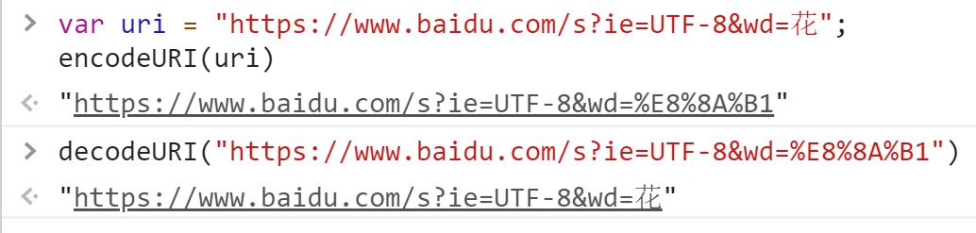
URL转义
全局方法
encodeURI —— 把字符串作为 URI 进行编码
decodeURI —— 可对 encodeURI() 函数编码过的 URI 进行解码

Slide 14
方法
方法（Method）—— 告知服务器意图的 HTTP 方法
GET ：获取资源
POST：传输实体主体
PUT：传输文件
DELETE：删除文件
HEAD：获得报文首部
OPTIONS：询问支持的方法
指定请求的资源按期望产生某种行为，使用方法下达命令

Slide 15
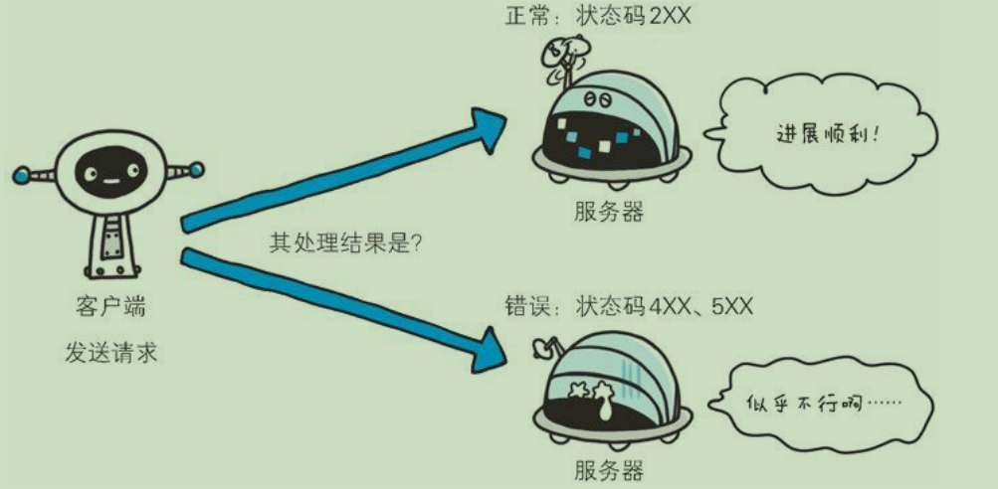
状态码
HTTP 状态码负责表示客户端 HTTP 请求的返回结果、标记服务器端的处理是否正常、通知出现的错误等工作。

Slide 16

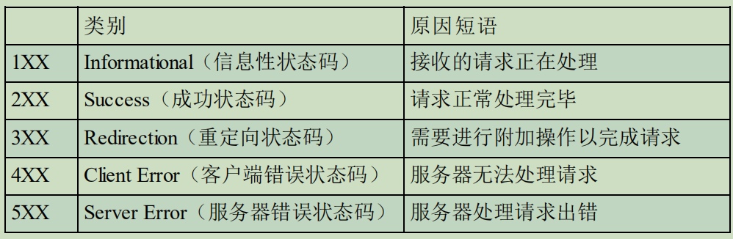


状态码
状态码 | 原因短语
200 | OK
301 | Moved Permanently
403 | Forbidden
404 | Not Found
500 | Internal Server Error

Slide 17
内容提纲
HTTP协议
Ajax异步请求
同源策略

Slide 18
表单
https://developer.mozilla.org/zh-CN/docs/Web/HTML/Element/form
HTML <form> 元素表示了文档中的一个区域，此区域包含有交互控制元件，用来向 Web 服务器提交信息。
action —— 一个处理此表单信息的程序所在的 URL
method —— 浏览器使用这种 HTTP 方式来提交表单
enctype —— 将表单的内容提交给服务器的 MIME 类型
https://developer.mozilla.org/zh-CN/docs/Web/HTTP/Basics_of_HTTP/MIME_Types

Slide 19
表单提交
https://developer.mozilla.org/zh-CN/docs/Web/HTML/Element/form
enctype
当 method 属性值为 get时, enctype 的取值为:
application/x-www-form-urlencoded: 未指定属性时的默认值
当 method 属性值为 post 时, enctype 可能的取值有:
application/x-www-form-urlencoded: 未指定属性时的默认值
multipart/form-data: 用于一个 type 属性设置为 "file" 的 <input> 元素
text/plain (HTML5)
1.html

Slide 20
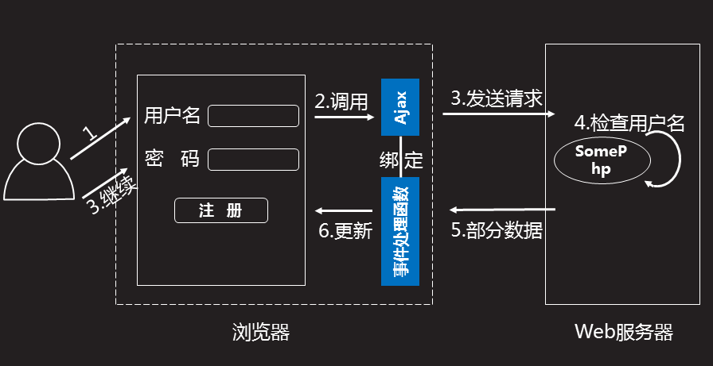
Ajax
Ajax（Asynchronous Javascript And XML）
Ajax 可以使网页实现异步更新。这意味着可以在不重新加载整个网页的情况下，对网页的某部分进行更新
Ajax 技术与数据格式无关

Slide 21
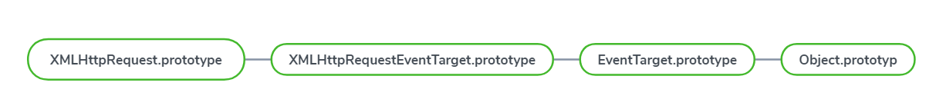
XMLHttpRequest
Ajax 是一种用来改善用户体验的技术，其实质就是使用XMLHttpRequest 对象异步的向服务器发送请求。
XMLHttpRequest 原型链
Notes:
XMLHttpRequest(XHR)是一个API对象，其中的方法可以用来在浏览器和服务器端传输数据。这个对象是浏览器的js环境提供的。

Slide 22
XMLHttpRequest
Ajax 是一种用来改善用户体验的技术，其实质就是使用XMLHttpRequest 对象异步的向服务器发送请求。
步骤
创建 XMLHttpRequest 对象实例
创建请求
发送请求
回调事件处理函数
Notes:
XMLHttpRequest(XHR)是一个API对象，其中的方法可以用来在浏览器和服务器端传输数据。这个对象是浏览器的js环境提供的。

Slide 23

XMLHttpRequest
创建 XMLHttpRequest 对象的实例
var xhr;
if(window.XMLHttpRequest){
xhr = new XMLHttpRequest();
}else{
xhr = new ActiveXObjext('Microsoft.XMLHttp');
}
主流浏览器
IE浏览器
2.html

Slide 24
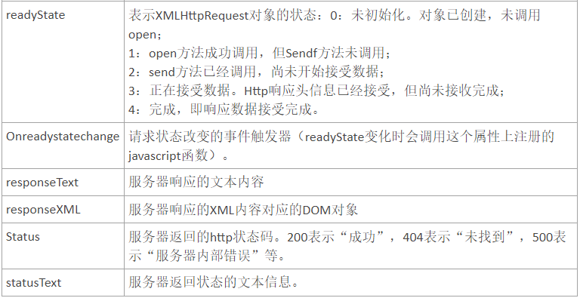
XMLHttpRequest对象的属性和方法
Notes:
readyState：请求状态
0 尚未初始化
1 正在发送请求
2 请求完成
3 请求成功，正在接受数据
4 接收数据成功

Slide 25
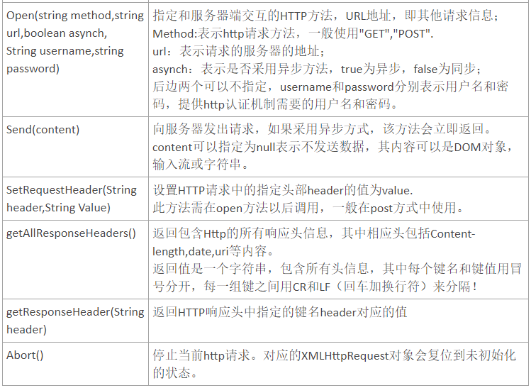
XMLHttpRequest对象的属性和方法

Slide 26
XMLHttpRequest对象的属性和方法

Slide 27
常用属性和方法
实例常用的属性
readyState
status
responseText
onreadystatechange
实例常用的方法
open( )
setRequestHeader()
send()

Slide 28
创建请求open()
创建请求 open(method,url,bool)
method —— 请求类型 get / post
url —— 请求地址
bool —— 异步/同步请求
true：表示发送异步请求(当 Ajax 发送请求的时候，用户仍然可以对当前页面做其他操作)；
false：表示发送同步请求(当 Ajax 发送请求的时候，浏览器会锁定当前页面,用户不能对当前页面做其他操作)
3.html
Notes:
post提交一般用于表单提交，安全
get一般用于url提交，速度快

Slide 29
指定请求的HTTP头
setRequestHeader() 指定请求的 HTTP 头信息
xhr.setRequestHeader("Content-Type","application/-www-form-urlencoded");
POST 请求发送表单数据，把表单数据转换成一个字符串
POST请求：
xhr.open('POST' , 'xx.php' , true);
xhr.setRequestHeader("Content-Type","application/-www-form-urlencoded");
GET请求：
xhr.open('GET' , 'xx.php' , true);
4.html

Slide 30
发送请求send()
发送请求send()
send方法内传递提交参数(POST)，没有填写 null
xhr.send('name=value&name=value');
若要提交数据，也可在 open 方法的 "URL" 后面追加
如：xhr.open('GET','xx.php?name=value&name=value',true)
请求发送到服务器端，收到数据会自动填充实例对象的属性
readyState：请求状态
status：服务器返回的 http 请求响应值
responseText：服务器返回的文本数据
5.html

Slide 31
回调事件处理函数
onreadystatechange:请求状态改变触发器
xhr.onreadystatechange = function(){
if(xhr.readyState == 4 && xhr.status == 200){
var txt = xhr.responseText;
document.write(txt);
//DOM操作
}
}
6.html

Slide 32
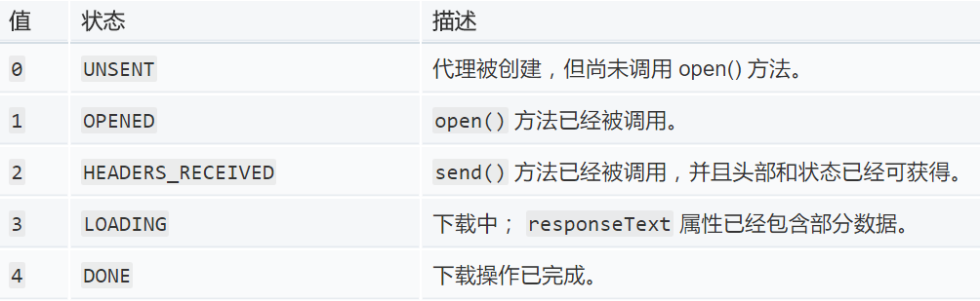
发送请求send()
readyState：请求状态
0 尚未初始化
1 正在发送请求
2 请求完成
3 请求成功，正在接受数据
4 接收数据成功
7.html

Slide 33
发送请求send()
responseText：服务器返回的文本数据
请求响应 json 数据时得到的结果为字符串类型
JSON.parse(xhr.responseText)解析为 JavaScript 对象
8.html

Slide 34
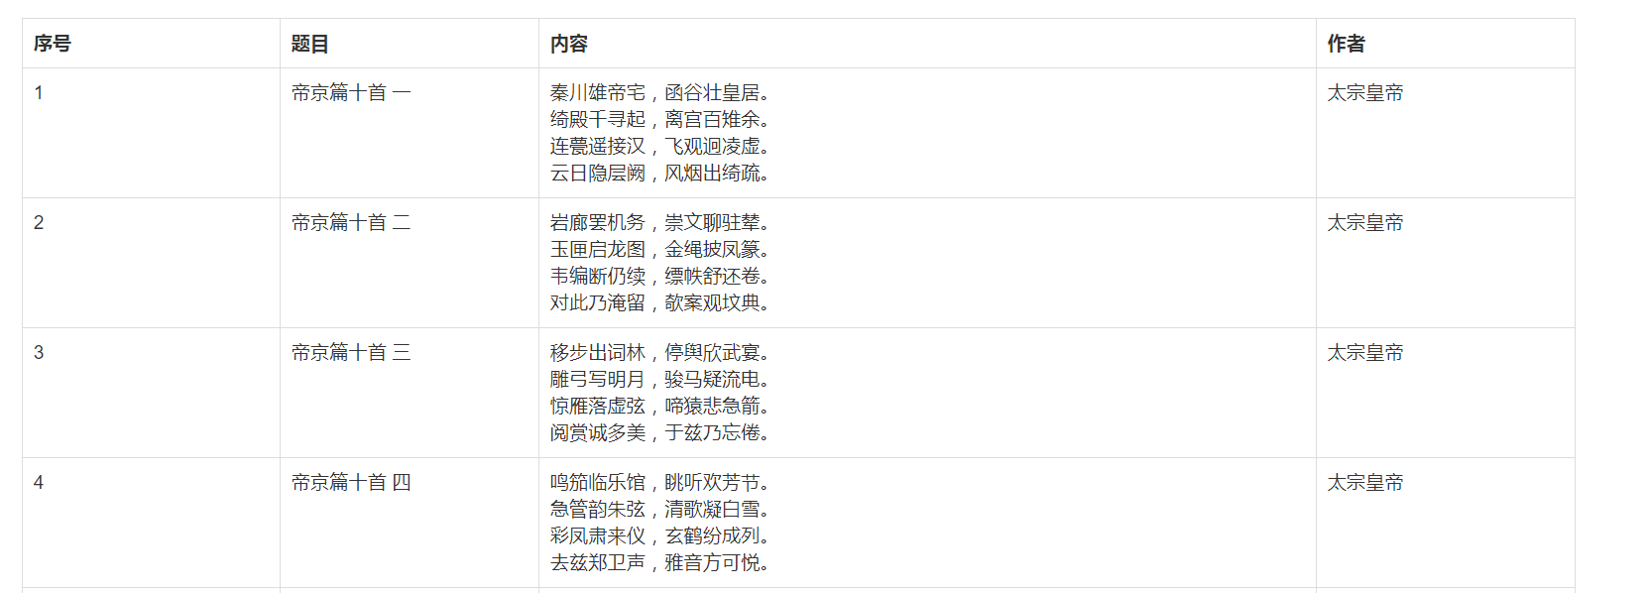
练习
9.html

Slide 35
Ajax-get异步请求
var xhr;
if(window.XMLHttpRequest){
xhr = new XMLHttpRequest();
}else{
xhr = new ActiveXObjext('Microsoft.XMLHttp');
}
xhr.open('get','xx.json',true);
xhr.send(null);
xhr.onreadystatechange = function(){
if(xhr.readyState == 4 && xhr.status == 200){
var txt = xhr.responseText;
document.write(txt);
//DOM操作
}
}
10.html

Slide 36
Ajax-post异步请求
var xhr;
if(window.XMLHttpRequest){
xhr=new XMLHttpRequest();
}else{
xhr=new ActiveXObjext('Microsoft.XMLHttp');
}
xhr.open('post' , 'xx.json' , true);
xhr.setRequestHeader("Content-Type","application/-www-form-urlencoded");
xhr.send(null);
xhr.onreadystatechange=function(){
if(xhr.readyState == 4 && xhr.status == 200){
var txt = xhr.responseText;
document.write(txt);
//DOM操作
}
}

Slide 37
提交图片数据
自学
FormData
提供了一种表示表单数据的键值对的构造方式
经过它的数据可以使用 XMLHttpRequest.send() 方法送出
https://developer.mozilla.org/zh-CN/docs/Web/API/FormData

Slide 38
内容提纲
HTTP协议
Ajax异步请求
同源策略

Slide 39
同源策略
AJAX 技术使开发者能够专注于互联网中数据的传输。
但是 AJAX 技术并不是一把万能钥匙，互联网中的数据隐私和数据安全（例如你的银行账号和密码）也非常重要，为了保护某些用户数据的隐私与安全，浏览器使用“同源策略”限制了 AJAX 技术获取数据的范围和能力。
但在一些合理的场景中，我们又不得不想办法绕过同源策略，实现跨域请求资源。

Slide 40
同源策略
同源策略（Same origin policy）是一种约定，它是浏览器最核心也是最基本的功能。
同源策略是指：限制不同源之间执行特定操作
同源：是指域名、协议、端口都相同
只要协议、域名、端口有任何一个不同，则都被当作不同的域，不同的源
特定操作：
1. 读取 Cookie，LocalStorage 等中的数据；
2. 获取 DOM 元素；
3. 发送 AJAX 请求；
https://baike.baidu.com/error.html
http://www.a.com:8000/jquery.js

Slide 41
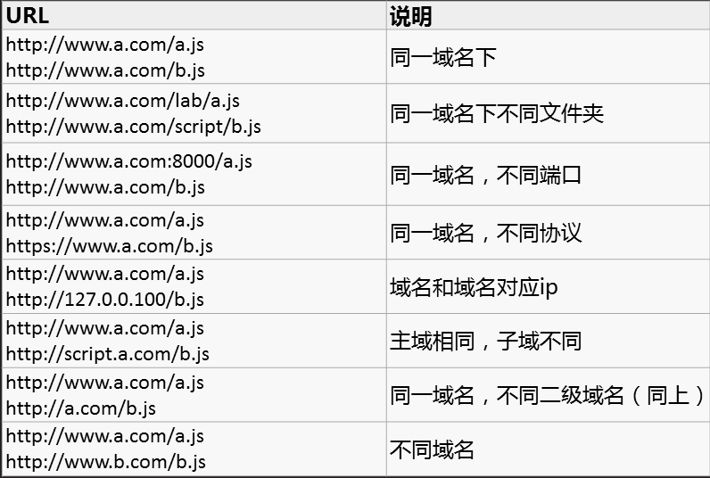

Slide 42
跨域
请求跨域了，那么请求到底发出去没有？
跨域并不是请求发不出去，请求能发出去，服务端能收到请求并正常返回结果，只是结果被浏览器拦截了。
通过表单的方式可以发起跨域请求，为什么 Ajax 不可以?
因为归根结底，跨域是为了阻止用户读取到另一个域名下的内容，Ajax 可以获取响应，浏览器认为这不安全，所以拦截了响应。但是表单并不会获取新的内容，所以可以发起跨域请求。

Slide 43
总结
HTTP协议
《图解HTTP》
表单提交数据的数据格式
Ajax
要求能手写
了解同源策略

Slide 44
任务
阅读书籍
《JavaScript权威指南》第18章
总结相关知识点
上传总结到 javascript-advanced-summary 仓库

Slide 45

Thank You！

